Slide 1



CHÀO MỪNG THẦY CÔ VÀ CÁC EM ĐẾN VỚI TIẾT HỌC HÔM NAY

Slide 2

KHỞI ĐỘNG
Thực hiện bài 1,2 – SGK.tr90

Slide 3
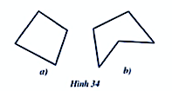
Bài tập 1
Quan sát các đa giác ở Hình 34 và cho biết đa giác nào là đa giác lồi.
Hình a) là đa giác lồi.

Slide 4
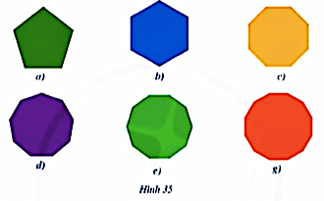
Bài tập 2
Cho các vật thể có dạng đa giác đều như ở Hình 35. Gọi tên từng đa giác đều đó.

Slide 5
a) Ngũ giác đều.
b) Lục giác đều.
c) Bát giác đều.
d) Cửu giác đều.
e) Thất giác đều.
f) dodecagon.

Slide 6



BÀI TẬP CUỐI CHƯƠNG IX

Slide 7
01
ÔN TẬP CỦNG CỐ LẠI KIẾN THỨC TRONG TOÁN CHƯƠNG IX

Slide 8


Chia lớp thành 2 nhóm, và yêu cầu các nhóm thực hiên hệ thống lại các kiến thức trọng tâm trong chương 9 bằng sơ đồ tư duy (hoặc sơ đồ hình cây) như sau:
Nhóm 1: Đa giác đều. Hình đa giác đều trong thực tiễn
Nhóm 2: Phép quay.

Slide 9
NHÓM 1
Đa giác
Đa giác. Đa giác lồi.
Đa giác lồi
Cạnh
Đa giác đều. Hình đa giác đều trong thực tiễn
Đa giác.
Góc
Tâm
Hình đa giác đều trong thực tiễn.
Trong nghệ thuật, kiến trúc
Trong thiết kế công nghệ
Trong tự nhiên

Slide 10
NHÓM 2
Phép quay thuận chiều
Khái niệm
Phép quay ngược chiều
Phép quay
Phép quay giữ nguyên đa giác đều
Định nghĩa
Góc quay

Slide 11
LUYỆN TẬP
02

Slide 12





HÁI LỘC ĐẦU XUÂN
BẮT ĐẦU
Notes:
- Nhấn vào ô BẮT ĐẦU để chuyển sang slide 2 bắt đầu trò chơi

Slide 13



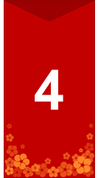
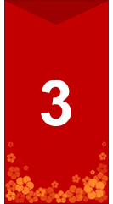
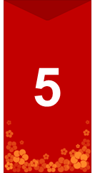
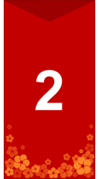

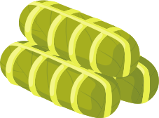
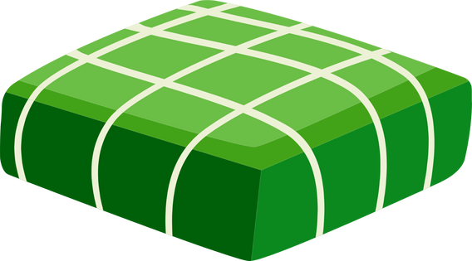
ĐỘI BÁNH CHƯNG
ĐỘI BÁNH TÉT
Notes:
Nhấn lần 1 vào lì xì đỏ để chuyển sang các câu hỏi.
Sau khi trở về, nhấn lần 2 vào lì xì đỏ để làm lì xì biến mất.
Nhấn vào hình xu để chuyển sang slide nội dung bài học tiếp theo.

Slide 14


Câu hỏi 1: Phát biểu nào sau đây là sai:
A. Đa giác lồi là đa giác luôn nằm trong một nửa mặt phẳng có bờ là đường thẳng chứa bất kì cạnh nào của đa giác.
B. Đa giác đều là đa giác có tất cả các cạnh bằng nhau.
B. Đa giác đều là đa giác có tất cả các cạnh bằng nhau.
C. Hình vuông là đa giác đều.
D. Hình chữ nhật là một đa giác lồi.
Notes:
- Nhấn vào hình bánh chưng, bánh tét để quay trở lại slide trò chơi (slide 2)

Slide 15
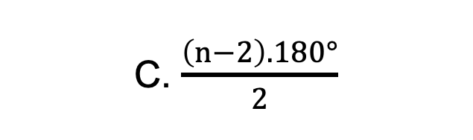
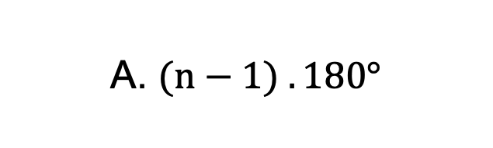
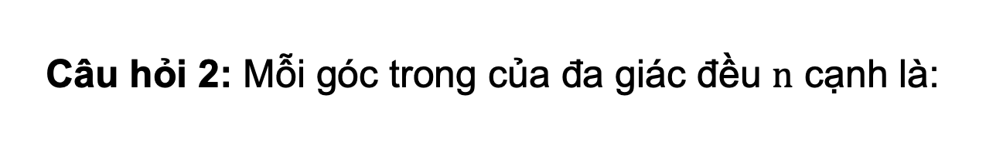
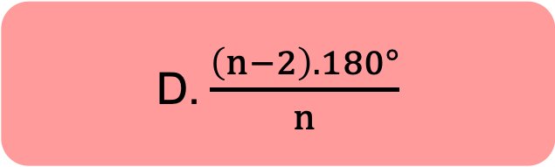

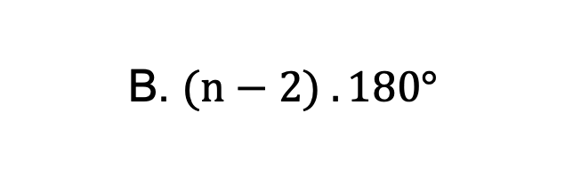
Câu hỏi 2: Mỗi góc trong của đa giác đều $n$ cạnh là:
A. $(n−1) . 180°$
B. $(n−2) . 180°$
C. $\frac{\left(n−2\right).180°}{2}$
D. $\frac{\left(n−2\right).180°}{n}$
D. $\frac{\left(n−2\right).180°}{n}$
Notes:
- Nhấn vào hình bánh chưng, bánh tét để quay trở lại slide trò chơi (slide 2)

Slide 16


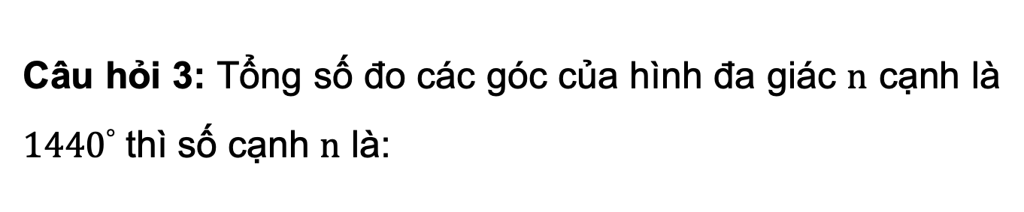



Câu hỏi 3: Tổng số đo các góc của hình đa giác $n$ cạnh là $1440°$ thì số cạnh $n$ là:
B. $n$ = 10
A. $n$ = 9
B. $n$ = 10
C. $n$ = 7
D. $n$ = 8
Notes:
- Nhấn vào hình bánh chưng, bánh tét để quay trở lại slide trò chơi (slide 2)

Slide 17
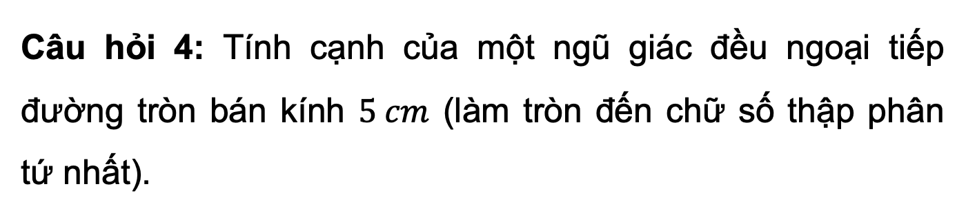
Câu hỏi 4: Tính cạnh của một ngũ giác đều ngoại tiếp đường tròn bán kính $5 cm$ (làm tròn đến chữ số thập phân tứ nhất).
A. 7,26 cm
B. 7,3 cm
B. 7,3 cm
C. 7,2 cm
D. 13,7 cm
Notes:
- Nhấn vào hình bánh chưng, bánh tét để quay trở lại slide trò chơi (slide 2)

Slide 18
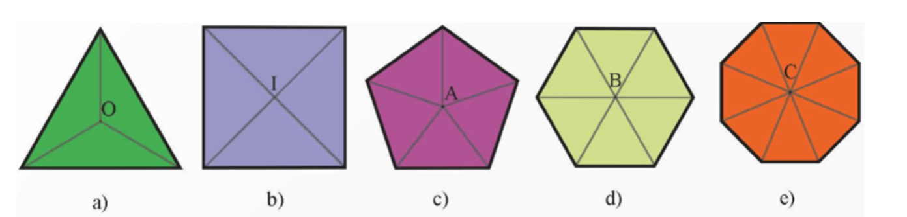
Câu hỏi 5: Hình nào có phép quay 90° biến đa giác đều sau thành chính nó
A. Hình b, e
A. Hình b, e
B. Hình a, c
C. Hình d, e
D. Hình b, c
Notes:
- Nhấn vào hình bánh chưng, bánh tét để quay trở lại slide trò chơi (slide 2)

Slide 19
Bài tập 3
Mỗi phát biểu sau đây có đúng hay không? Vì sao?
a) Đa giác luôn nằm về một phía của đường thẳng chứa một cạnh bất kì của đa giác đó là đa giác lồi.
b) Tứ giác có tất cả các cạnh bằng nhau là tứ giác đều.
c) Tứ giác có tất cả các góc bằng nhau là tứ giác đều.
Đúng
Sai
Tứ giác đều cần có tất cả các cạnh và các góc bằng nhau.
Sai

Slide 20



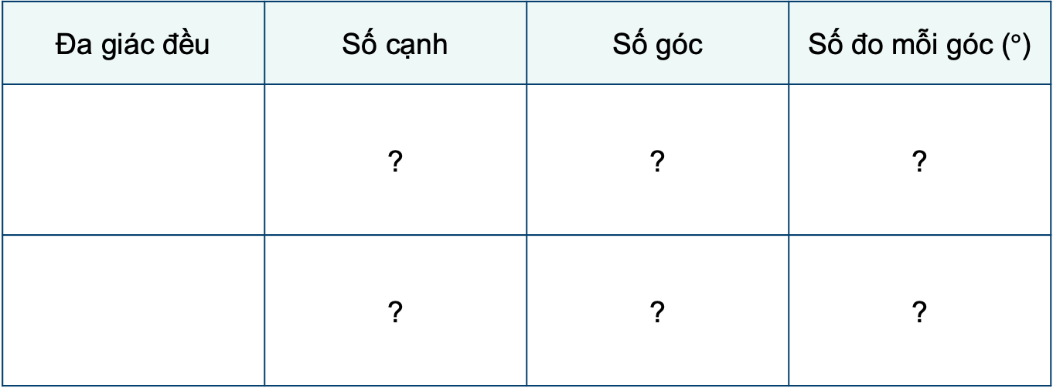
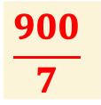
Bài tập 4
Quan sát từng đa giác đều và tìm số thích hợp cho ? trong bảng sau:
Đa giác đều | Số cạnh | Số góc | Số đo mỗi góc ($°$)
 | ? | ? | ?
 | ? | ? | ?
6
6
120
$$\frac{900}{7}$$
7
7

Slide 21

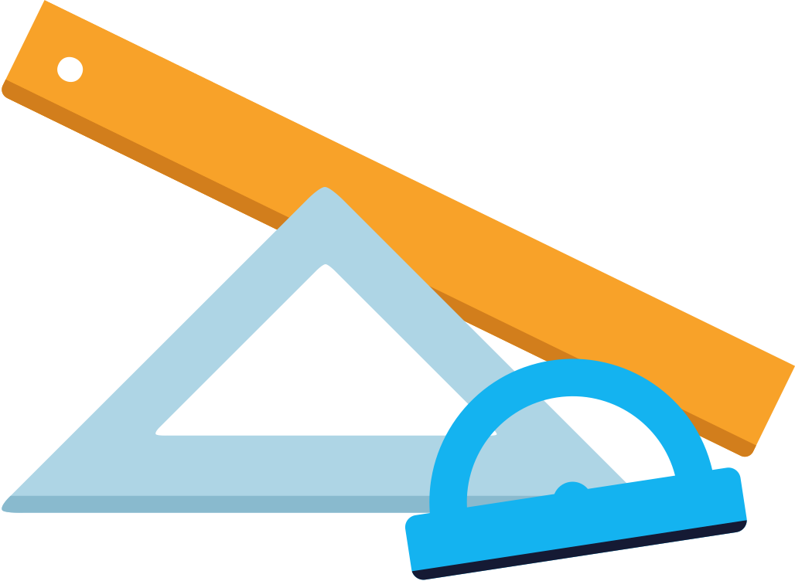

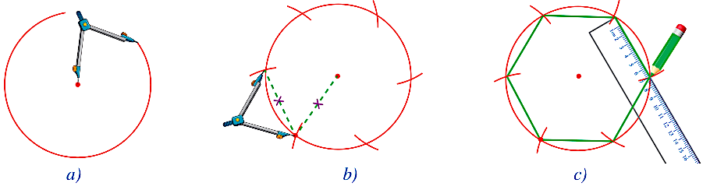
Bài tập 5
Quan sát các hình 36a, 36b, 36c và dùng compa, thước thẳng để vẽ lục giác đều theo cách đó.

Slide 22
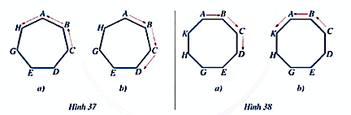

Bài tập 6
a) Ở Hình 37a, ta thực hiện phép quay ngược chiều giữ nguyên hình đa giác đều ABCDEGH (có 7 cạnh) và biến các điểm A, B, C, D, E, G, H lần lượt thành các điểm H, A, B, C, D, E, G. Phép quay đó là phép quay nào?

Slide 23
b) Ở Hình 37b, ta thực hiện phép quay thuận chiều giữ nguyên hình đa giác đều ABCDEGH (có 7 cạnh) và biến các điểm A, B, C, D, E, G, H lần lượt thành các điểm B, C, D, E, G, H, A. Phép quay đó là phép quay nào?

Slide 24
c) Ở Hình 38a, ta thực hiện phép quay thuận chiều giữ nguyên hình đa giác đều ABCDEGHK (có 8 cạnh) và biến các điểm A, B, C, D, E, G, H, K lần lượt thành các điểm B, C, D, E, G, H, K, A. Phép quay đó là phép quay nào?

Slide 25
d) Ở Hình 38b, ta thực hiện phép quay ngược chiều giữ nguyên hình đa giác đều ABCDEGHK (có 8 cạnh) và biến các điểm A, B, C, D, E, G, H, K lần lượt thành các điểm K, A, B, C, D, E, G, H. Phép quay đó là phép quay nào?

Slide 26

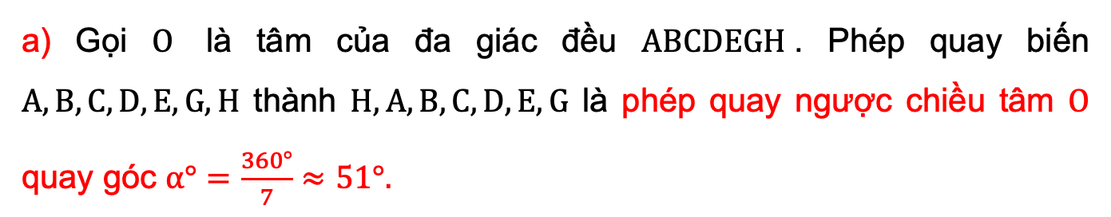
Bài giải
a) Gọi $O$ là tâm của đa giác đều $ABCDEGH$. Phép quay biến $A, B, C, D, E, G, H$ thành $H, A, B, C, D, E, G$ là phép quay ngược chiều tâm $O$ quay góc $α°=\frac{360°}{7}≈51°.$

Slide 27
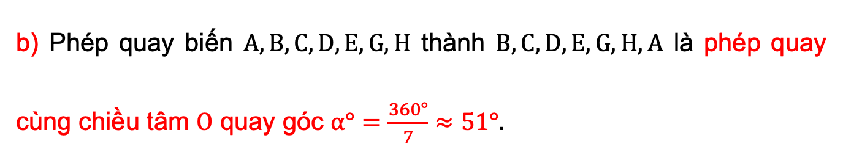
b) Phép quay biến $A, B, C, D, E, G, H$ thành $B, C, D, E, G, H, A$ là phép quay cùng chiều tâm $O$ quay góc $α°=\frac{360°}{7}≈51°.$

Slide 28
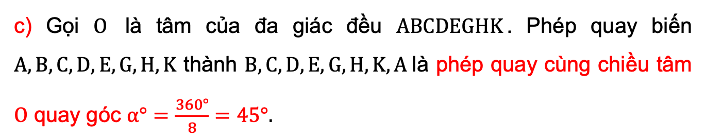
c) Gọi $O$ là tâm của đa giác đều $ABCDEGHK$. Phép quay biến $A, B, C, D, E, G, H,K$ thành $B, C, D, E, G, H, K, A$là phép quay cùng chiều tâm $O$ quay góc $α°=\frac{360°}{8}=45°.$

Slide 29
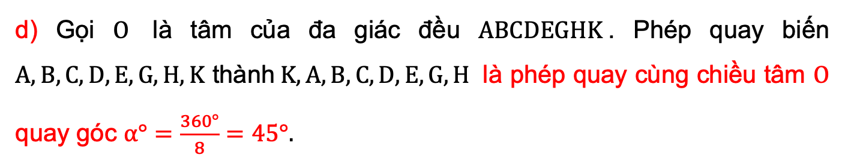
d) Gọi $O$ là tâm của đa giác đều $ABCDEGHK$. Phép quay biến $A, B, C, D, E, G, H,K$ thành$K, A, B, C, D, E, G, H$ là phép quay cùng chiều tâm $O$ quay góc $α°=\frac{360°}{8}=45°.$

Slide 30
04
VẬN DỤNG

Slide 31

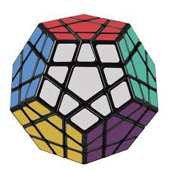

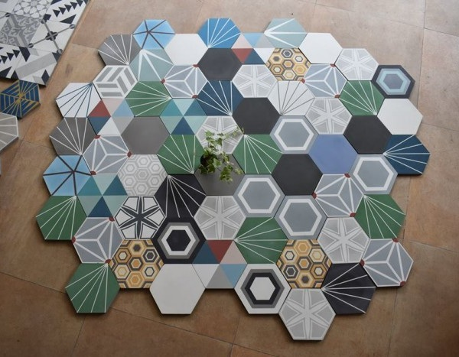

Hãy tìm hiểu và chỉ ra những vật thể trong thực tiễn mà cấu trúc của nó có dạng hình đa giác đều.
Bài tập 7
Bài giải
Những vật thể trong thực tiễn có cấu trúc hình đa giác đều là: rubik, gạch lát nền, biển báo giao thông, hộp mứt tết,...

Slide 32
CỦNG CỐ, DẶN DÒ
Ghi nhớ kiến thức trong bài.
Hoàn thành bài tập trong SBT.
Chuẩn bị bài sau: Hình trụ.

Slide 33



kenhgiaovien
Bài giảng và giáo án này chỉ có duy nhất trên kenhgiaovien.com
Bất cứ nơi nào đăng bán lại đều là đánh cắp bản quyền và hưởng lợi bất chính trên công sức của giáo viên.
Vui lòng không tiếp tay cho hành vi xấu.
https://kenhgiaovien.com/
Zalo: 0386 168 725

Slide 34
TRÂN TRỌNG CẢM ƠN SỰ QUAN TÂM THEO DÕI CỦA CÁC EM

